Slide 1
데이터 분석 시각화
왜 시각화하는가 · 어떤 도구를 사용하는가 · Python에서는 무엇을 배우는가
01
Notes:
이번 시간에는 데이터 분석에서 중요한 데이터 시각화에 대해 알아보겠습니다.
먼저 데이터 시각화가 왜 필요한지 살펴보고, Excel이나 Tableau 같은 도구부터 Python에서 사용하는 시각화 라이브러리까지 전체적으로 살펴보겠습니다.”

Slide 2
1. 데이터 시각화란?
숫자와 문자를 그래프·차트·지도 등으로 표현하여 패턴과 의미를 빠르게 이해하는 과정
월별 매출 데이터
1월 120
2월 135
3월 180
4월 170
5월 230
표보다 그래프에서 “전체 증가 + 4월의 일시 감소”가 더 빠르게 이해 가능
02
Notes:
데이터 시각화는 숫자나 문자로 되어 있는 데이터를 그래프나 차트처럼 눈으로 쉽게 확인할 수 있는 형태로 표현하는 것입니다.
여기 월별 매출을 보면 숫자만 보는 것보다 그래프로 봤을 때 전체적인 증가 추세와 4월의 일시적인 감소를 훨씬 빠르게 확인할 수 있습니다.
바로 이것이 시각화의 가장 큰 장점입니다.”
→ 연결: “그렇다면 데이터 분석에서는 왜 이렇게 시각화를 중요하게 사용할까요?

Slide 3
2. 데이터 시각화를 하는 이유
시각화는 단순히 예쁜 그래프를 만드는 일이 아니라 분석과 커뮤니케이션의 도구이다
패턴 발견
데이터 비교
시간 흐름 속 증가·감소·계절성 확인
지역·제품·집단 간 차이를 빠르게 비교
이상치 발견
결과 전달
일반적인 범위에서 벗어난 값 탐색
분석 결과를 다른 사람이 직관적으로 이해
데이터 분석이 데이터를 이해하는 과정이라면, 데이터 시각화는 데이터를 보고 이해하고 전달하는 과정이다.
03
Notes:
“시각화의 목적은 단순히 예쁜 그래프를 만드는 것이 아닙니다.
데이터의 패턴을 발견하고, 데이터를 비교하고, 이상치를 찾는 데 활용합니다.
그리고 분석한 결과를 다른 사람에게 직관적으로 전달하는 역할도 합니다.
즉, 시각화는 데이터 분석과 커뮤니케이션을 연결해 주는 중요한 도구라고 할 수 있습니다.”
→ 연결: “이러한 시각화를 할 수 있는 도구에는 여러 종류가 있습니다.”

Slide 4
3. 데이터 시각화 도구의 큰 분류
목적과 사용 환경에 따라 도구 선택이 달라짐
BI / 노코드
Python
Web
Excel · Tableau · Power BI
Matplotlib · Seaborn · Plotly
D3.js · ECharts 등
GUI 중심
빠른 보고서와 대시보드
코드 기반
분석·자동화·재현성
웹 기반
고급 인터랙티브 시각화
“어떤 도구가 최고인가?”보다 “어떤 목적에 어떤 도구가 적합한가?”가 중요함
* BI Tool : Business Intelligence Tool
04
Notes:
“시각화 도구는 크게 세 가지 정도로 나눠볼 수 있습니다.
-Excel, Tableau, Power BI처럼 화면에서 작업하는 BI·노코드 도구,
-Matplotlib이나 Seaborn, ploty 같은 Python 라이브러리,
-그리고 웹 시각화 도구가 있습니다.
중요한 것은 어떤 도구가 가장 좋으냐가 아니라, 목적에 맞는 도구를 선택하는 것입니다.”
→ 연결: “그럼 시각화 도구에 대해 하나씩 살펴보겠습니다.”

Slide 5
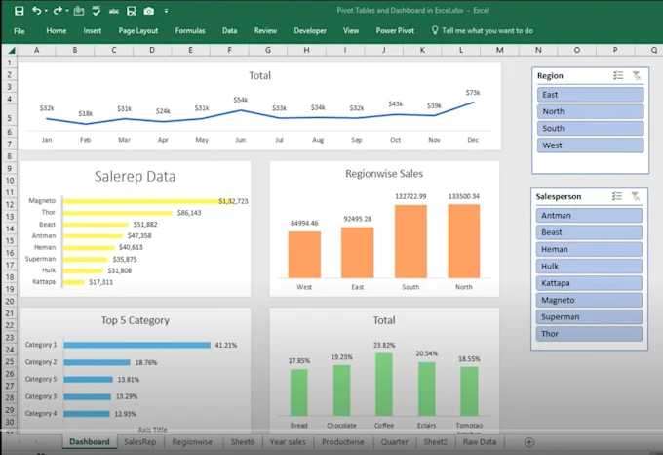
4. Excel
쉽고 빠르게 데이터를 확인하고 시각화
가장 접근하기 쉬운 데이터 시각화 도구
막대·선·원·산점도 등 기본 차트
피벗 테이블·피벗 차트·슬라이서
프로그래밍 없이 빠른 탐색
간단한 분석·보고서에 적합
05
Notes:
“먼저, Excel은 가장 접근하기 쉬운 데이터 시각화 도구입니다.
별도의 프로그래밍 없이 막대그래프, 선그래프, 원그래프, 산점도 등을 빠르게 만들 수 있습니다.
특히 피벗 테이블이나 피벗 차트를 활용하면 데이터를 요약하고 분석하는 것도 가능하기 때문에
간단한 데이터 분석과 보고서 작성에 적합합니다.”
→ 연결: “그렇다면 조금 더 전문적인 대시보드를 만들고 싶다면 어떤 도구를 사용할까요?”

Slide 6
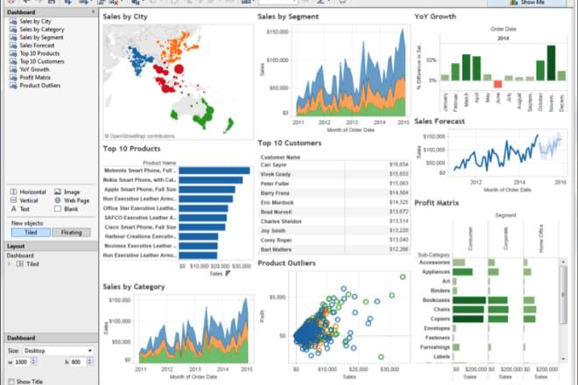
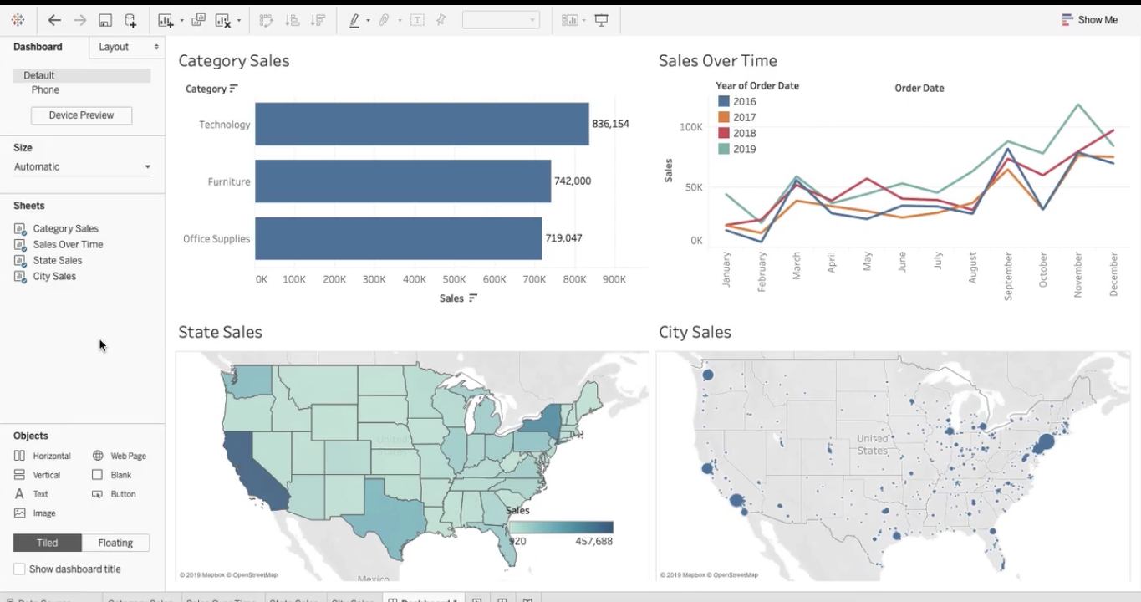
5. Tableau
Drag & Drop 기반의 전문 BI·대시보드 도구
데이터 탐색과 대시보드 제작에 특화
다양한 데이터 소스 연결
대화형 필터와 시각적 탐색
지도·대시보드 구성에 강점
분석 결과 공유에 효과적
06
Notes:
“Tableau는 데이터 시각화와 대시보드 제작에 특화된 BI 도구입니다.
화면의 예시처럼 막대그래프, 선그래프, 지도 등 여러 시각화를 하나의 대시보드로 구성할 수 있습니다.
Drag & Drop 방식이기 때문에 비교적 쉽게 사용할 수 있고, 필터를 이용해서 데이터를 대화형으로 탐색할 수 있다는 장점이 있습니다.”
→ 연결: “Tableau와 함께 기업에서 많이 사용하는 대표적인 BI 도구가 하나 더 있습니다.”

Slide 7
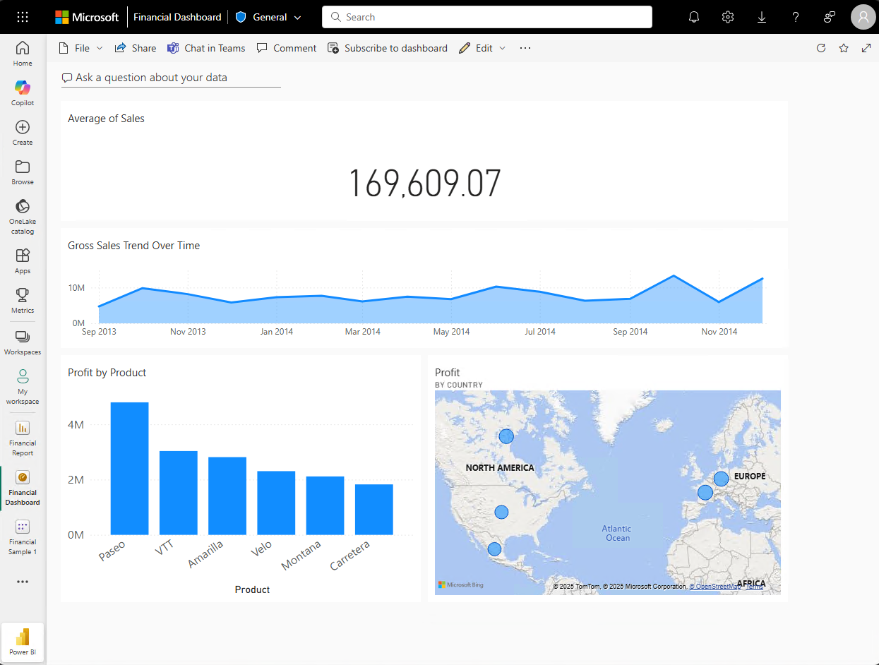
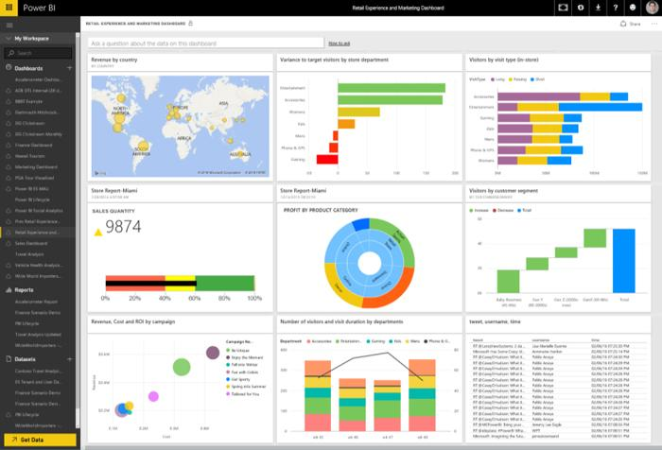
6. Power BI
Microsoft 생태계와 결합된 기업용 BI 도구
기업 데이터 분석·보고서·대시보드 제작
Excel 및 다양한 데이터 소스 연계
KPI·차트·지도 등을 한 화면에 구성
조직 내 공유와 모니터링
기업용 BI 환경에 적합
07
Notes:
“Power BI는 Microsoft에서 제공하는 기업용 BI 도구입니다.
화면을 보면 매출, 제품별 이익, 지도 등의 정보를 하나의 화면에서 확인할 수 있습니다.
특히 Excel을 비롯한 다양한 데이터 소스와 연결하기 좋고, 기업의 보고서나 실시간 모니터링용 대시보드를 만드는 데 많이 활용됩니다.”
→ 연결: “지금까지는 주로 화면에서 그래프를 만드는 도구였다면, 이제부터는 코드를 이용하는 Python 시각화를 살펴보겠습니다.”

Slide 8
7. Python 시각화 라이브러리
Python에서는 Matplotlib을 기반으로 Seaborn과 Plotly 등 코드기반의 여러 시각화 라이브러리가 있다.
Matplotlib
Seaborn
Plotly
기본 그래프
→
통계 시각화
→
인터랙티브
Python 시각화의 기본
EDA와 관계·분포 분석
마우스 상호작용·웹 시각화
08
Notes:
8페이지 — Python 시각화 라이브러리
“Python에도 다양한 시각화 라이브러리가 있습니다. 대표적으로 Matplotlib, Seaborn, Plotly가 있습니다.
-Matplotlib은 기본적인 그래프,
-Seaborn은 통계적인 데이터 분석,
-Plotly는 사용자와 상호작용할 수 있는 인터랙티브 시각화에 강점이 있습니다.
각 시각화 라이브러리에 대해 하나씩 살펴보겠습니다.”

Slide 9
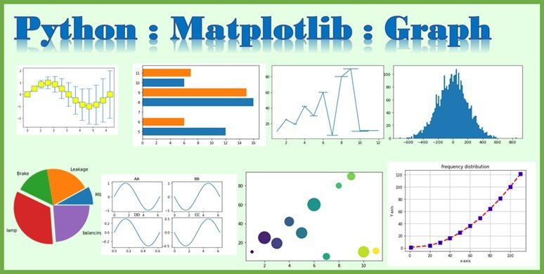
8. Matplotlib
Python 데이터 시각화의 기본 라이브러리
대표 함수
plt.plot() 선 그래프
plt.bar() 막대 그래프
plt.scatter() 산점도
plt.hist() 히스토그램
plt.pie() 원 그래프
09
Notes:
먼저 Matplotlib은 Python 데이터 시각화의 가장 기본적인 라이브러리입니다.
화면처럼 선그래프, 막대그래프, 산점도, 히스토그램, 원그래프 등 대부분의 기본 그래프를 만들 수 있습니다.
앞으로 Python으로 시각화를 공부할 때 가장 먼저 배우게 되는 라이브러리라고 생각하면 됩니다.”
→ 연결: “그런데 실제 데이터 분석에서는 조금 더 편리하게 통계적인 그래프를 만들고 싶은 경우가 많습니다.”

Slide 10
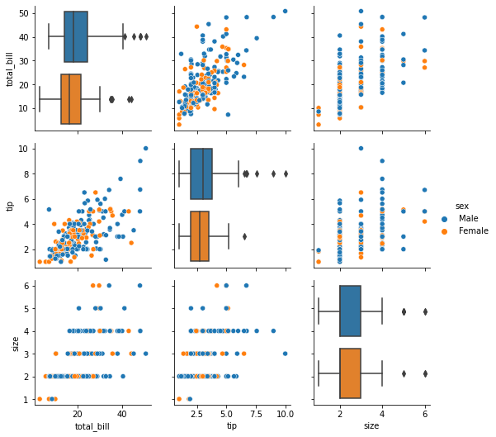
9. Seaborn
Matplotlib 기반의 통계 데이터 시각화 라이브러리
데이터 분석 과정에서 관계와 분포를 빠르게 파악
histplot · boxplot : 분포 확인
scatterplot : 변수 간 관계
heatmap : 상관관계
pairplot : 여러 변수 관계를 한 번에 탐색
화면 예시
10
Notes:
“이럴 때 많이 사용하는 것이 Seaborn입니다.
Seaborn은 Matplotlib을 기반으로 만들어졌고 데이터의 분포나 변수 간 관계를 분석하는 데 특히 유용합니다.
화면처럼 boxplot이나 scatterplot을 이용해서 데이터의 분포와 관계를 쉽게 확인할 수 있고,
heatmap이나 pairplot도 데이터 탐색 과정에서 많이 사용합니다.”
→ 연결: “이번에는 정적인 그래프에서 한 단계 더 나아가 사용자와 상호작용할 수 있는 그래프를 살펴보겠습니다.”

Slide 11
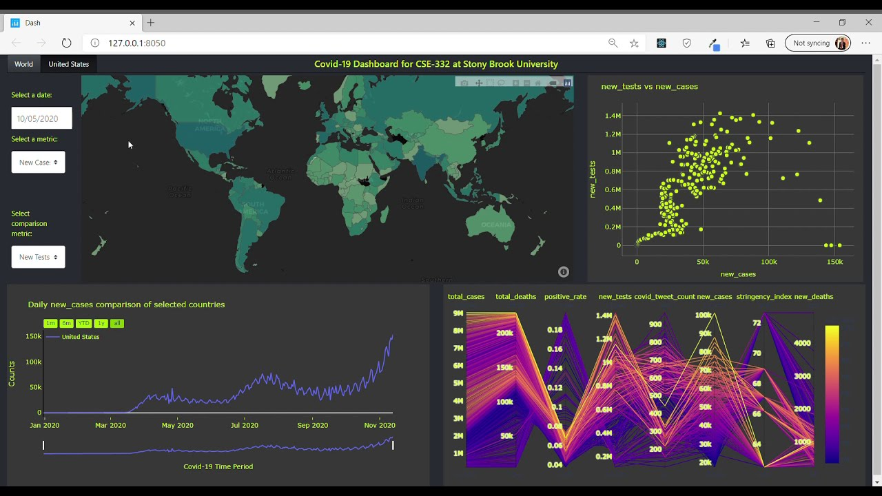
10. Plotly
웹 기반 인터랙티브 시각화에 강한 Python 라이브러리
확대·축소·Hover 등 사용자 상호작용 지원
마우스를 올려 데이터 값 확인
확대·축소 및 범위 탐색
대화형 그래프와 웹 시각화
Dash와 결합해 대시보드 구성 가능
화면 예시
11
Notes:
“Plotly는 인터랙티브 시각화에 강한 라이브러리입니다.
그래프에 마우스를 올리면 실제 데이터 값을 확인할 수 있고, 확대하거나 특정 구간만 선택해서 살펴볼 수도 있습니다.
화면처럼 여러 그래프를 대시보드 형태로 구성할 수도 있어서 웹 기반 데이터 시각화에 많이 활용됩니다.”
→ 연결: “마지막으로 지금까지 살펴본 도구들의 특징을 한 번에 비교해보겠습니다

Slide 12
11. 시각화 도구 비교
도구의 목적과 강점을 한눈에 정리
도구 | 난이도 | 주요 특징 | 추천 용도
Excel | ★ | 쉽고 빠름 | 간단한 분석
Tableau | ★★ | 전문적인 시각화 | BI / 대시보드
Power BI | ★★ | 기업 데이터 분석 | BI / 보고서
Matplotlib | ★★ | Python 기본 시각화 | 데이터 분석
Seaborn | ★★ | 통계 시각화 | 탐색적 데이터 분석
Plotly | ★★★ | 인터랙티브 | 웹 / 대시보드
목적에 따라 도구가 달라진다
12
Notes:
“정리해 보면 Excel은 간단하고 빠른 분석, Tableau와 Power BI는 BI와 대시보드 제작에 적합합니다. Python에서는 Matplotlib이 기본 시각화, Seaborn이 통계적인 데이터 탐색, Plotly가 인터랙티브 시각화에 강점이 있습니다. 따라서 하나의 도구만 사용하는 것이 아니라 분석 목적에 따라 적절한 도구를 선택하는 것이 중요합니다.”
“그럼 이제부터는 Python을 통한 시각화 실습을 진행하도록 하겠습니다.

